Slide 1
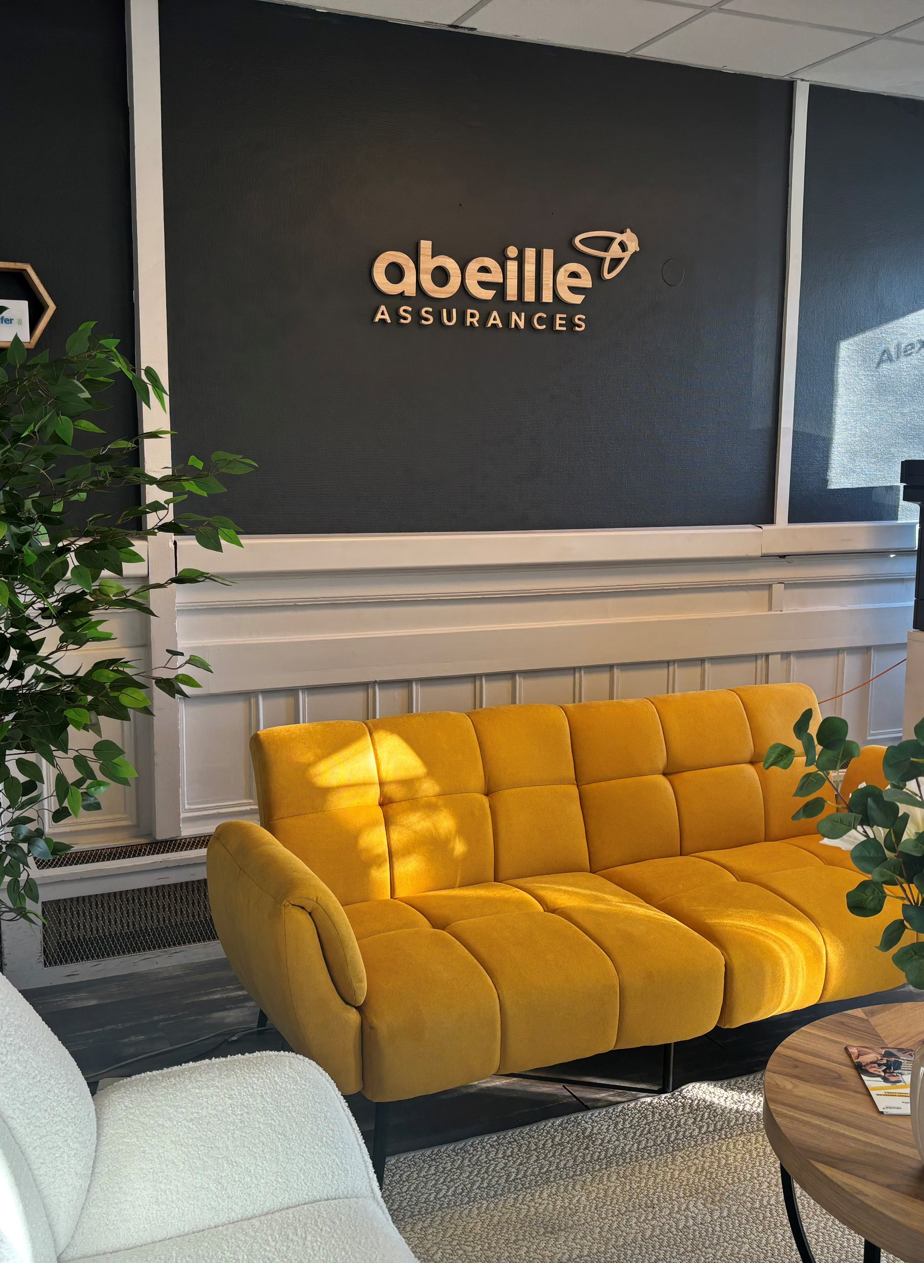


Exemples d’agences
Logo en bois
1

Slide 2

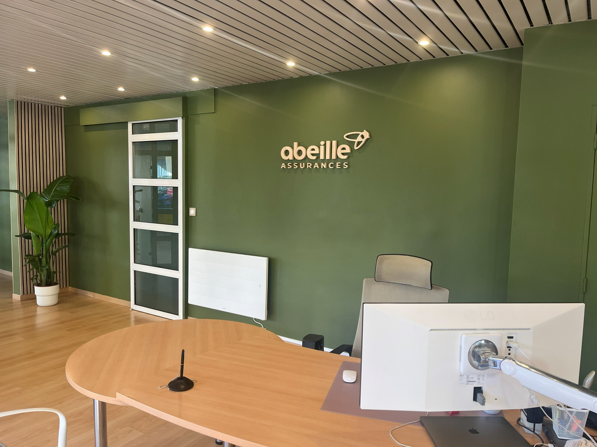
Charleville
2

Slide 3
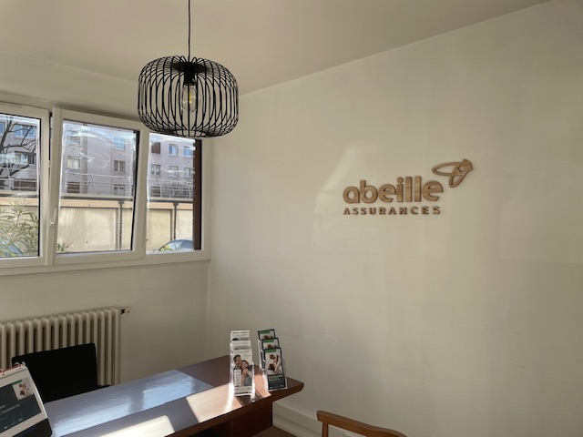
Juvisy sur Orge
3

Slide 4
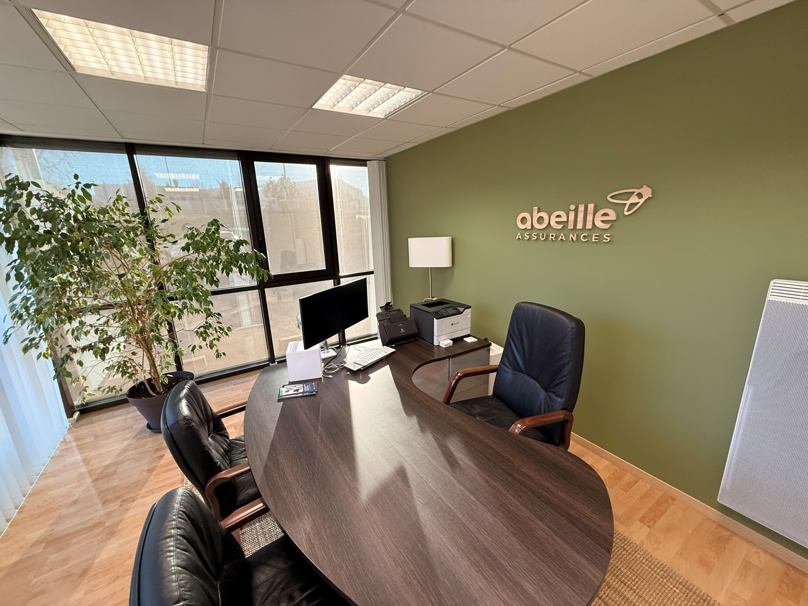
Millau Viaduc
4

Slide 5
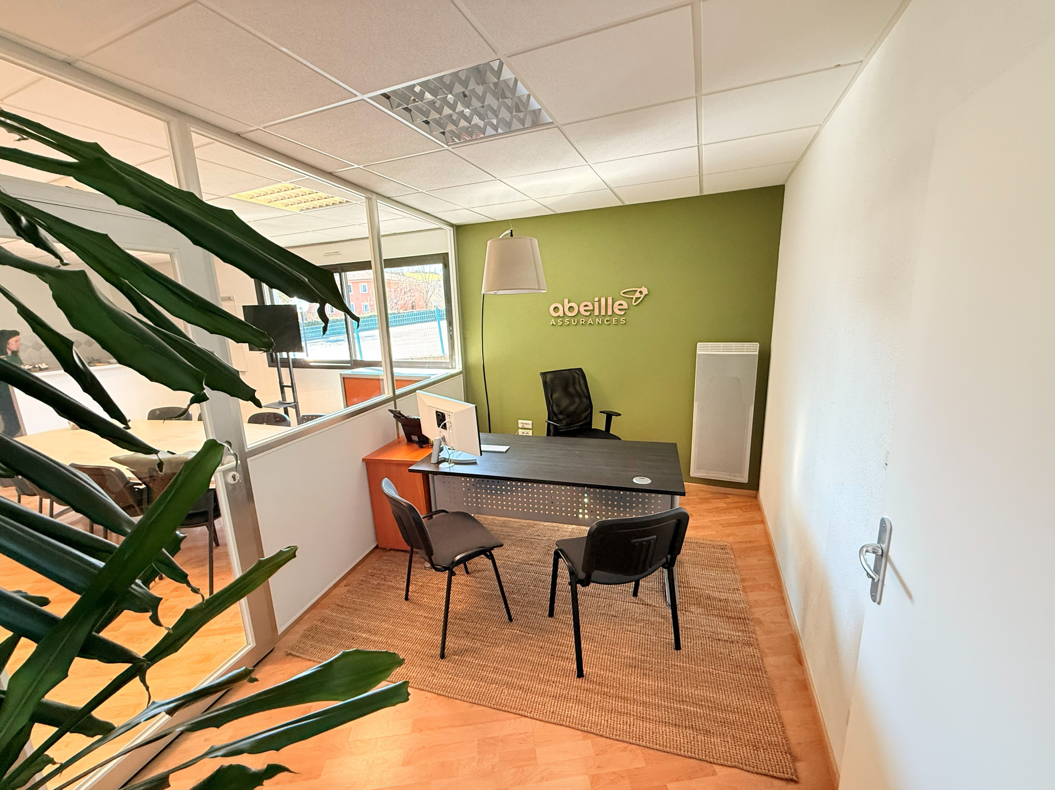
Millau Viaduc
5

Slide 6
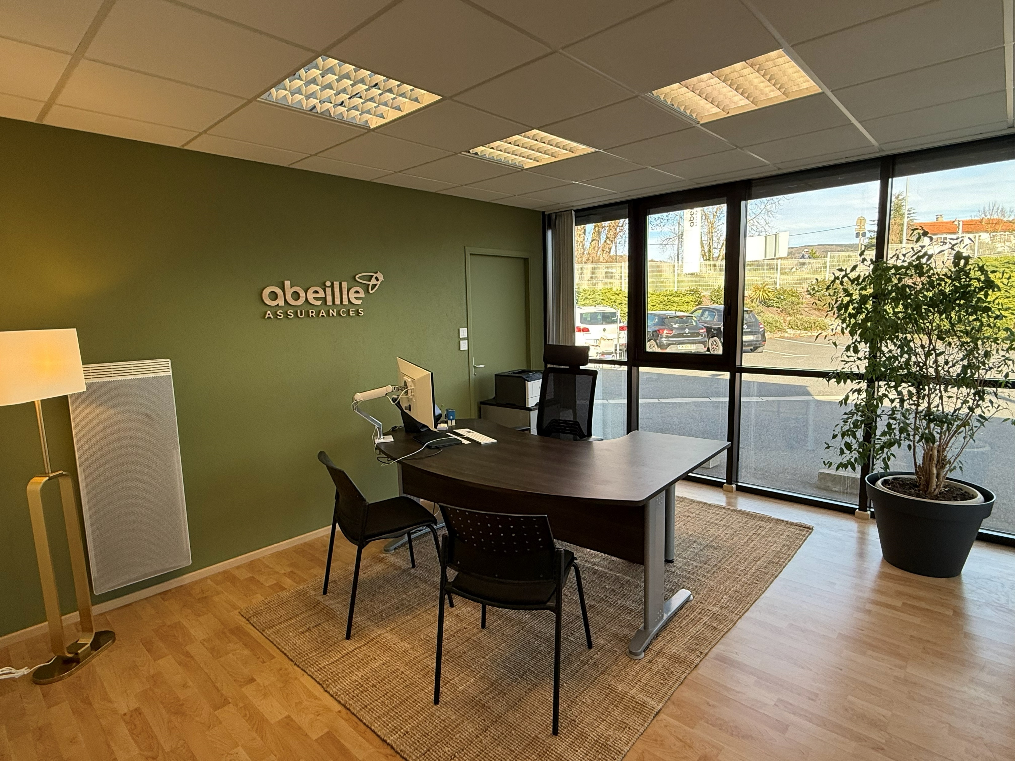
Millau Viaduc
6

Slide 7

Val d’Europe
7

